Slide 1
3.数据柔术
▲2.数据产品的特征
▼4.数据战略

Slide 2
3.1 数据柔术（Data Jujitsu）的含义
▼专题【数据产品及开发】
►3.数据柔术
成功的秘诀
艺术性
以用户为中心
用户体验
含义
将数据转换为产品的艺术
定义
The art of using multiple data elements in clever ways to solve iterative problems that, when combined, solve a data problem that might otherwise be intractable.

Slide 3
3.2 数据柔术的核心问题
▼专题【数据产品及开发】
►3.数据柔术
重视设计思维
采取人机协同
尽量留住用户
顶天立地的设计
数据取之于民用之于民
避免造成“数据恶心”
预计可能产生的“副产品或负面影响”
重视用户体验
不可忽视用户认知行为的主观性
招募更多的用户，获得有效的数据

Slide 4
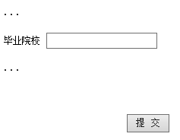
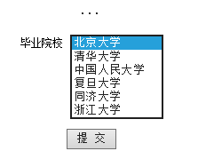
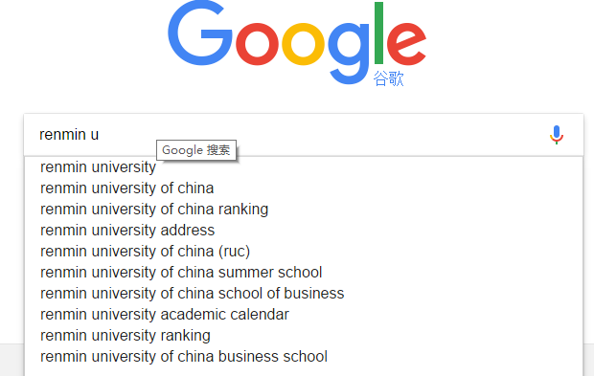
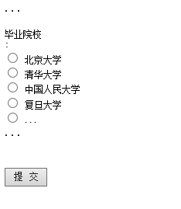
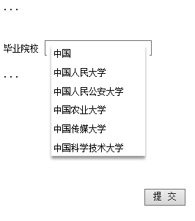
问题之一、重视设计思维
▼专题【数据产品及开发】
►3.数据柔术
Auto complete
出现频率、地理位置、历史记录

Slide 5

问题之二、采取人机协同
▼专题【数据产品及开发】
►3.数据柔术
Amazon MTurk平台

Slide 6
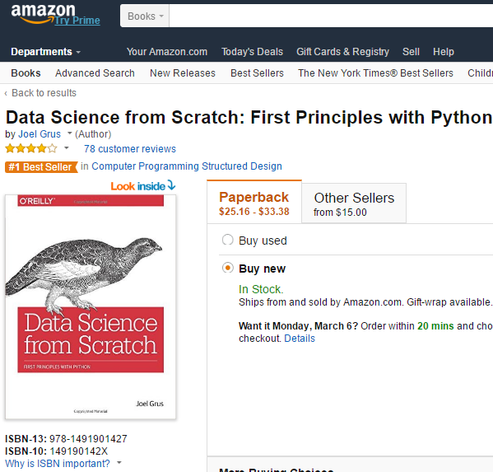
问题之三、尽量留住用户
▼专题【数据产品及开发】
►3.数据柔术

Slide 7
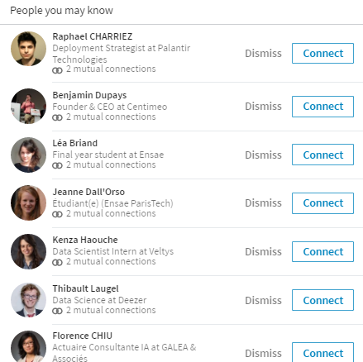

问题之四、源于生活且高于生活
▼专题【数据产品及开发】
►3.数据柔术

Slide 8
问题之五、数据取之于民，用之于民
▼专题【数据产品及开发】
►3.数据柔术
不一定要买卖
Xobni
收集和分析用户的Email信息，并以‘收件箱管理功能’的方式返还给用户；
Mint
收集和分析用户的信用卡信息，并以‘帮助目标用户理解自己的消费习惯’的形式返还给用户；
智能电表类数据产品
以‘分析你的电力消费习惯’的形式反馈给用户

Slide 9
问题之六、避免造成“数据恶心”
▼专题【数据产品及开发】
►3.数据柔术
Who‘s viewed your profile的失败经验
点击详细信息
逆向互作用定律（Inverse Interaction Law）
平台提供的数据越多，产生的用户交互会越少

Slide 10
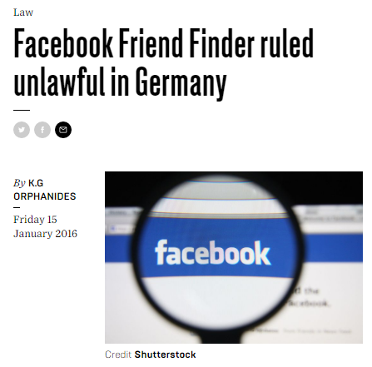
问题之七、预计可能产生的“副产品或负面影响”
▼专题【数据产品及开发】
►3.数据柔术
德国最高法院判决Facebook找好友功能违法
北京时间2016年1月16日消息，德国最高法院本周维持了两家低级别法院的判决，即Facebook帮助用户向联系人推荐该服务的功能违法。
德国联邦最高法院的一个委员会判决，Facebook的“查找好友”推荐功能构成广告骚扰。这一诉讼由德国消费者组织联盟于2010年提起。

Slide 11

问题之八、重视用户体验
▼专题【数据产品及开发】
►3.数据柔术
查全率、查准率和响应时间
Aberdeen Group
页面的显示速度每延迟1秒，网站访问量就会降低11%，从而导致营业额或者注册减少7%，顾客满意度下降16%”
Google
响应时间每延迟0.5秒，查询数将会减少20%”
Amazon
响应时间延迟0.1秒，营业额下降1%

Slide 12
预见失败及确保良好的用户体验
▼专题【数据产品及开发】
►3.数据柔术

Slide 13
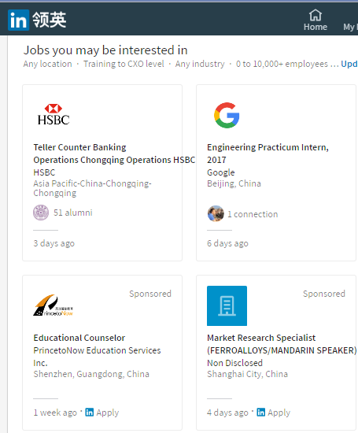
问题之九、不可忽视用户认知行为的主观性
▼专题【数据产品及开发】
►3.数据柔术

Slide 14
问题之十、招募更多用户，获得有效数据
▼专题【数据产品及开发】
►3.数据柔术
如何理解“用户持续性贡献”？

Slide 15
3.3 数据产品开发与传统产品开发的区别
▼专题【数据产品及开发】
►3.数据柔术
传统产品的 开发
三分技术
数据产品的 开发
三分数据
七分管理
十二分数据
七分智慧
十二分体验

Slide 16
3.4 数据产品开发的关键活动
▼专题【数据产品及开发】
►3.数据柔术
创造性设计
数据洞见
可视化
故事化描述
虚拟化
按需服务
个性化服务
安全与隐私保护
用户体验
政策分析

Slide 17
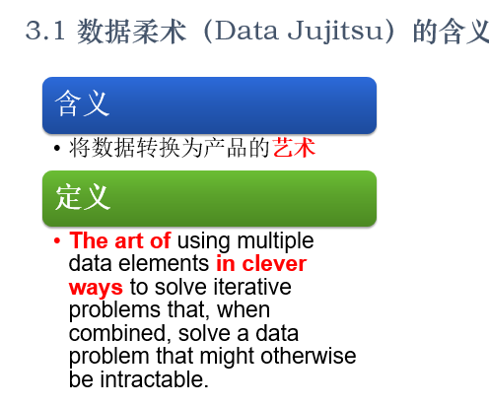
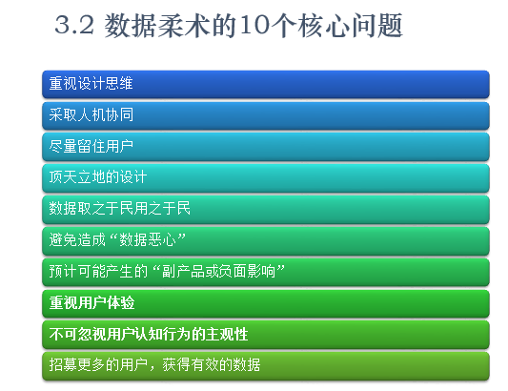
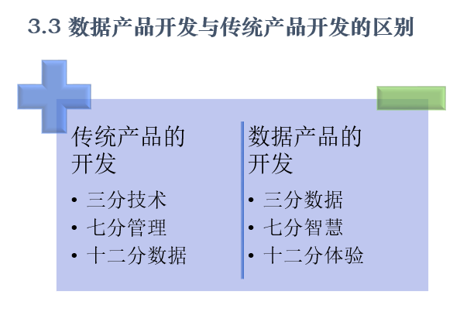
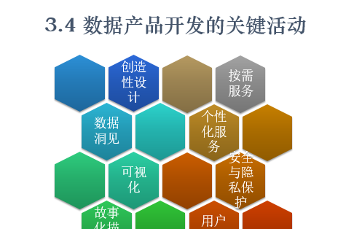
【小结】数据柔术
▼专题【数据产品及开发】
►3.数据柔术

Slide 18


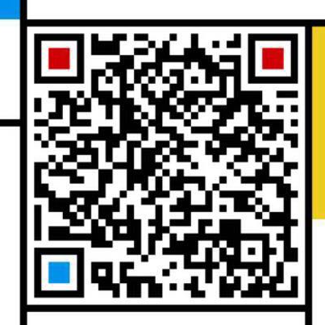
▼专题【数据产品及开发】
►结束
数据科学理论与实践
朝乐门
清华大学出版社
2017
数据科学
朝乐门
清华大学出版社
2016
chaolemen
@
ruc.edu.cn
参考书目
教学支撑平台
主讲人联系方式
主讲人微信

